Slide 1
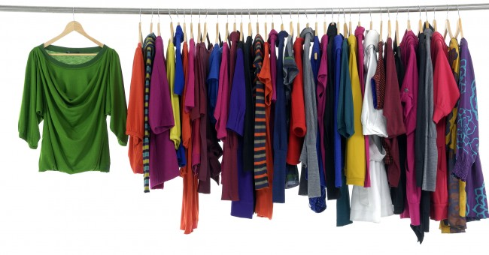
Les vêtements

Slide 2
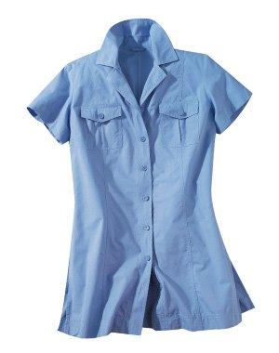
Un chemisier

Slide 3
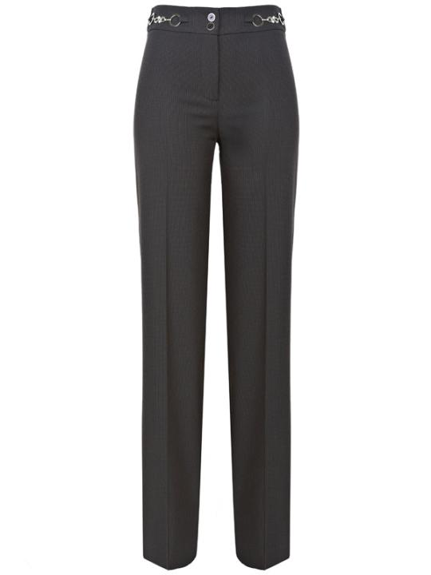
Un pantalon

Slide 4
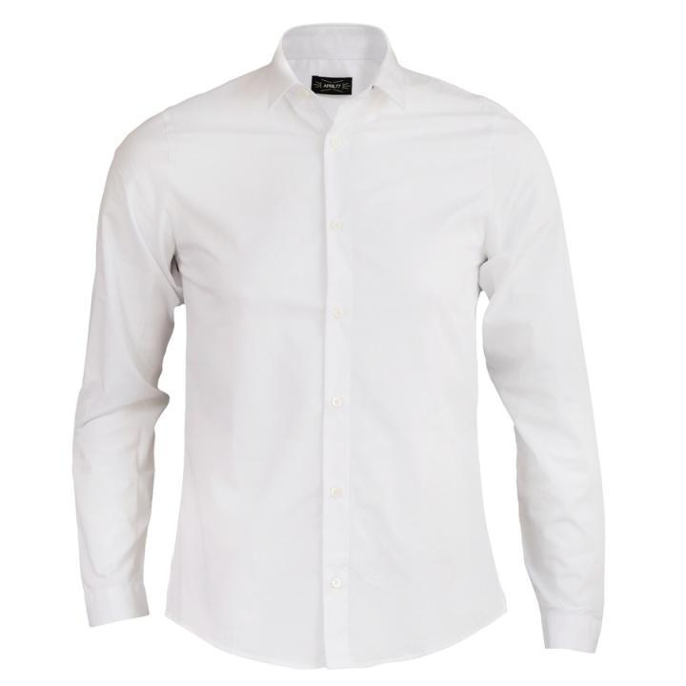
Une chemise

Slide 5
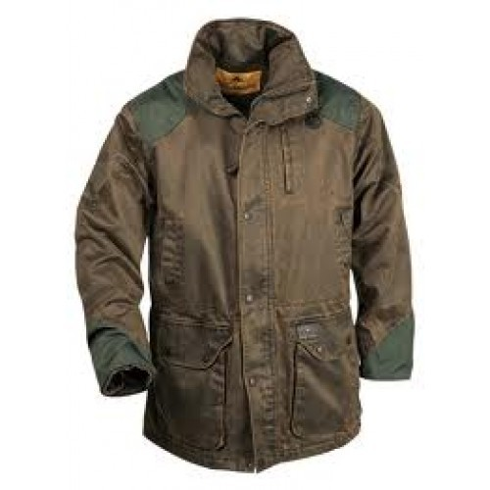
Une veste

Slide 6
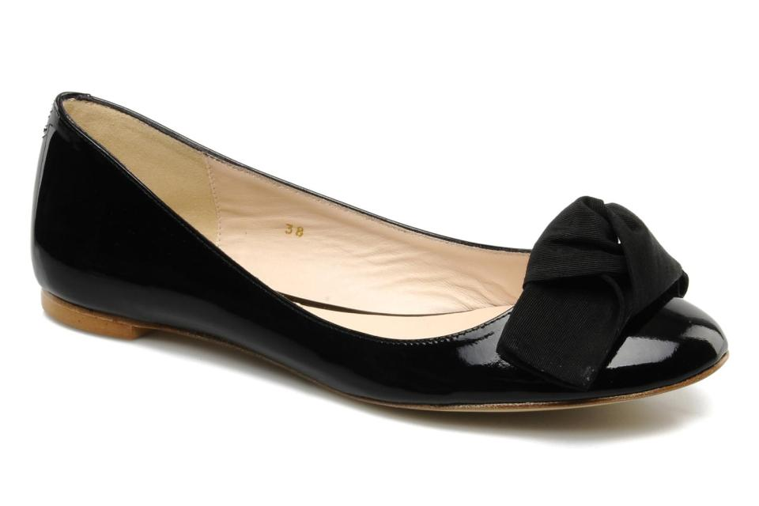
Une chaussure (des chaussures)

Slide 7
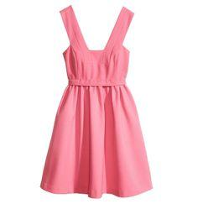
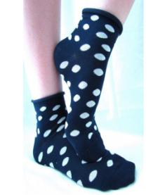
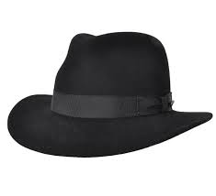
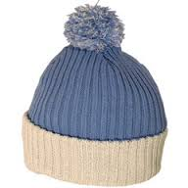
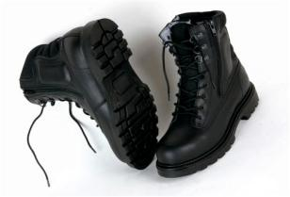
Un chapeau
Une robe
Des chausettes
Un bonnet
Des bottes

Slide 8
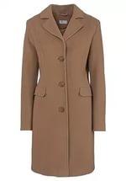
Un manteau

Slide 9
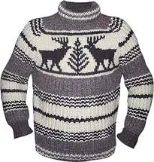
Un sweat

Slide 10
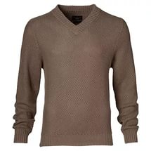
Un pull

Slide 11
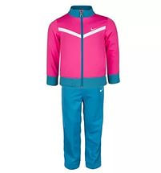
Un jogging(un survetement)

Slide 12
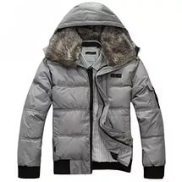
Un anorak

Slide 13
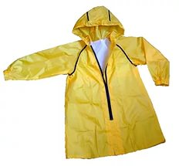
Un imperméable

Slide 14
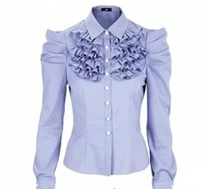
Une blouse

Slide 15
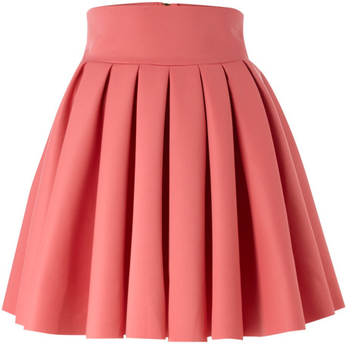
Une jupe

Slide 16

Un T-shirt

Slide 17
https://resh.edu.ru/subject/lesson/2425/main/

Slide 18
Choisissez des accessoires
Un sac à main
Un pantalon
Des gants
Une veste
Une cravate
Une ceinture
Un foulard
Une écharpe
Une jupe

Slide 19
Associez les deux colonnes pour faire une phrase.
Le style vestimentaire
De nos jours, les vêtements et les accessoires de mode
Beaucoup de jeunes
Les jeunes veulent
s'habillent non pas pour eux mais surtout pour les autres.
est devenu aujourd'hui un moyen d'expression par la jeunesse.
sont de plus en plus importants pour les ados.
produire une bonne impression.

Slide 20
Faites des phrases.
Les le trend jeunes . suivre préfèrent
Les jeunes préfèrent suivre le trend.

Slide 21
mode . présenter peut La des dangers
La mode peut présenter des dangers.

Slide 22
Les bonne impression produire jeunes une veulent
Les jeunes veulent produire une bonne impression.

Slide 23
Tres mode
Demode
Rigolo
rigolote
Очень модный
Немодный
Смешной
смешная

Slide 24
La mode me préoccupe
Une préoccupation
Я забочусь о моде
забота

Slide 25
Mettre(III) – класть, надевать
Je mets Nous mettons
Tu mets Vous mettez
Il(elle) met Ils(elles) mettent

Slide 26
As-tu bien retenu?
Conjugue le verbe Mettre
Je mets Nous mettons
Tu ____ Vous ________
Il(elle) _______ Ils(elles) mettent

Slide 27
Aller au magasin – Идти в магазин
Acheter – покупать
Acheter (I)
J’ achète Nous achetons
Tu achètes Vous achetez
Il(elle) achète Ils (elles) achètent

Slide 28
- Bonjour, vous désirez?
- Je cherche un chandail.(свитер)
- Vous avez quelle taille ?
- 44 (quarante quatre).
- De quelle couleur ?
- Je voudrais ce chandail gris.
- Vous le prenez ?
- Je le prends, merci.

Slide 29
- Bonjour, Monsieur. Qu’est-ce que vous cherchez?
- Je cherche une chemise.
- Vous voulez quelle couleur ?
- Je veux une chemise bleue, et je veux l’essayer.
- ça vous va?
- Ce n’est pas ma taille, et il manque (не хватает) un bouton.
- Oh, excusez-moi, peut-être vous voulez essayer une autre ?
- Non, merci, je viendrai dans 3 jour.

Slide 30
- Bonjour, vous désirez?
- Donnez-moi ce pantalon.
- Lequel préférez-vous ?
- Je voudrais ce pantalon noir. Est-ce que je peux essayer ce pantalon ?
- Oui, les cabines d’essayage sont là.
- Excusez-moi, je ne le prends pas. Il ne me plaît pas.
- Vous voulez essayer une autre modèle ?
- Non, merci, au revoir.

